Slide 1


Formulación y Evaluación de Proyectos Turísticos – Clase 4
Fabrizio Marcillo Morla MBA
barcillo@gmail.com
(593-9) 4194239

Slide 2

Fabrizio Marcillo Morla
Guayaquil, 1966.
BSc. Acuicultura. (ESPOL 1991).
Magister en Administración de Empresas. (ESPOL, 1996).
Profesor ESPOL desde el 2001.
20 años experiencia profesional:
  Producción.
  Administración.
  Finanzas.
  Investigación.
  Consultorías.
Otras Publicaciones del mismo autor en Repositorio ESPOL

Slide 3

Uso Financiero de Excel
Entender Uso de Formulas y Funciones Financieras Básicas de Excel:
  VAN: Función y Formulas.
  TIR: Función y Goal Seek.
  Payback Simple y Descontado: Formulas.
  Relación Beneficio / Costo: Formulas.
  Tabla Amortización: Funciones y Fórmulas.
Uso práctico de conceptos aprendidos.
  Ejemplos: taller1.xls.
fx

Slide 4
Ejercicio
Se piensa instalar un proyecto en el cual se invertirán $2,500, y se esperan ingresos netos de $1,000 anuales por 5 años.
El costo de oportunidad es de $20.
Calcule:
  Flujos de caja descontados.
  VAN.
  TIR.
  Periodo de recuperación Simple y Descontado.
  Relación beneficio / costo.

Slide 5
Función o Fórmula?
fx
Formula: Ecuación que ejecuta calculos. Pueden referirse a otras celdas o a valores y usan operadores (=,+,-,*,/,^… etc), son totalmente flexibles:
  Ventaja: Flexibilidad.
  =A4/(1+$B$)^A3
Función: Fórmulas especiales predefinidas de Excel que ejecutan cálculos específicos. Funcionan de forma mas o menos fija y establecida:
  Ventaja: Facilidad de uso.
  =SUM(A4:D4)
  =SUMA(A4:D4)
Se puede combinar funciones y formulas.

Slide 6
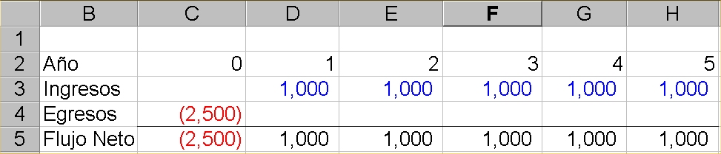
VAN: Función
fx
=NPV(Tasa,RangoVF₁-VF_{n})+VF₀
=VAN(Tasa,RangoVF₁-VF_{n})+VF₀ (o VNA)
Cuidado con Rango VF₀
Ejemplo: r = 20% y Flujo:
=NPV(20%,D5:H5)+C5
=VAN(20%,D5:H5)+C5

Slide 7
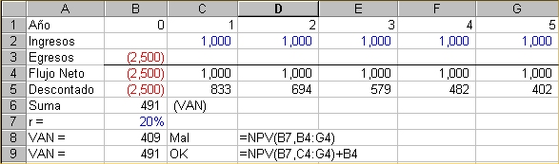
VAN: Función
fx
Cuidado con rango a utilizar:

Slide 8
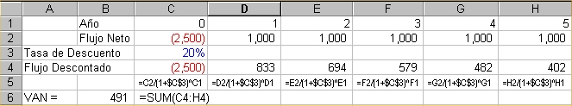
VAN: Formula
El VAN se lo puede calcular facilmente usando la formula del VAN:
  Crear una formula para descontar cada uno de los flujos de caja futuros:
    =VF/(1+$r$)^n
    (remplazar VF y n por celda respectiva).
  Sumar los flujos de caja descontados:

Slide 9

TIR: Función
fx
=IRR(RangFlujo) o =IRR(RangFlujo,?)
=TIR(RangFlujo) o =TIR(RangFlujo,?)

Slide 10

TIR: Función
fx
? Es valor inicial para empezar iteración. Normalemente no necesario (asume 10%), si da error #NUM!, cambiar el valor de ? por uno cercano al TIR esperado.
Excel hace 20 iteraciones y si no logra un resultado exacto a 0.00001% da error #NUM!.

Slide 11
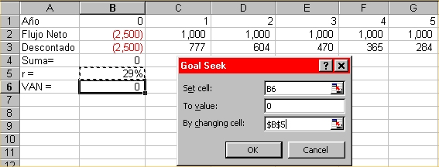
TIR: Goal Seek (Buscar Objetivo)
TIR puede ser calculada usando Herramienta Goal Seek (Buscar Objetivo de Excel):
  Hacer Flujo de Caja y Flujo Descontado direccionado a una celda(r) o poner formula de VAN direccionado a una celda(r).
  Usar Goal Seek para buscar valor de esta celda r que haga el VAN = 0.

Slide 12
Periodo de Recuperación
Calcular el Flujo (o Flujo Descontado).
Calcular el flujo acumulado (flujo acumulado anterior + flujo actual).
Determinar cuando el flujo se hace positivo (a dedazo o con funciones).
Se puede usar funciones IF() para determinar cuando cambia el flujo de signos y calcular el numero de años y meses del PayBack. Unido a funciones de texto se puede automatizar totalmente el proceso.

Slide 13
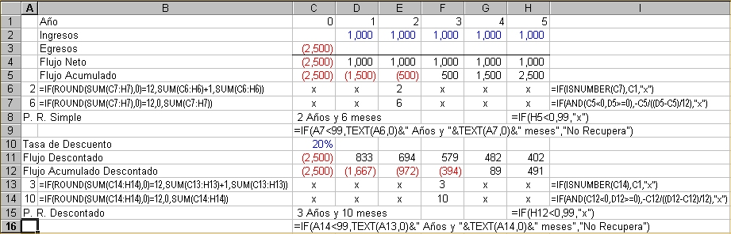
Periodo de Recuperación
Ejemplo de calculo de Periodo de Recuperación totalmente automatizado, usando funciones y formulas de texto.

Slide 14
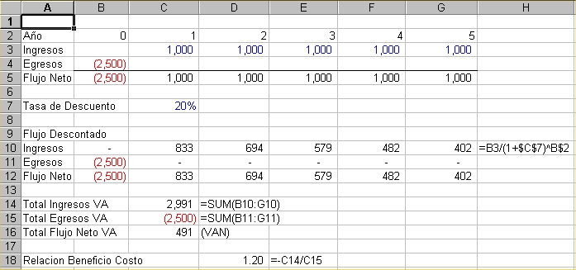
Relación Beneficio Costo
Se calcula flujo descontado de Ingresos y Egresos.
Se calcula el valor actual de los ingresos y egresos (suma).
Se divide ingresos / -egresos:

Slide 15
Amortización Prestamos
fx
Valor total a pagar:
  =PMT(i,Plazo,Monto)
  =PAGO(I, Plazo,Monto)
Valor a pagar intereses:
  =IPMT(i,Periodo,Plazo,Monto)
  =PAGOI(i,Periodo,Plazo,Monto)
  =Remanente Capital * i.
Valor a Pagar Capital:
  =PPMT(i,Periodo,Plazo,Monto)
  =PAGOP(i,Periodo,Plazo,Monto)
  =Valor Total – Pago Intereses.
Remanente Capital:
  Remanente Anterior – Pago Capital.

Slide 16
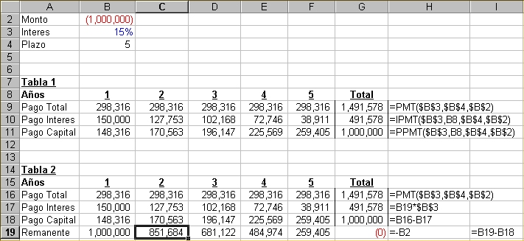
Tabla Amortización
Prestamo de $1,000,000 a 15% interes y 5 años plazo:

